Slide 1
ZADAR ČITA FAKEBOOK MREŽA
OŠ Jurja Barakovića, Ražanac
PO Krneza

Slide 2
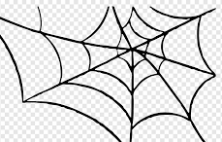
Učenici PO Krneza obilježili su manifestaciju Zadar čita čitanjem slikovnica :
˝Kako živi Antuntun˝ G.Vitez,
˝Grga Čvarak˝ R.Zvrko,
˝Petar Pan˝.
Prisjetili smo se i drugih likova dječje književnosti.

Slide 3
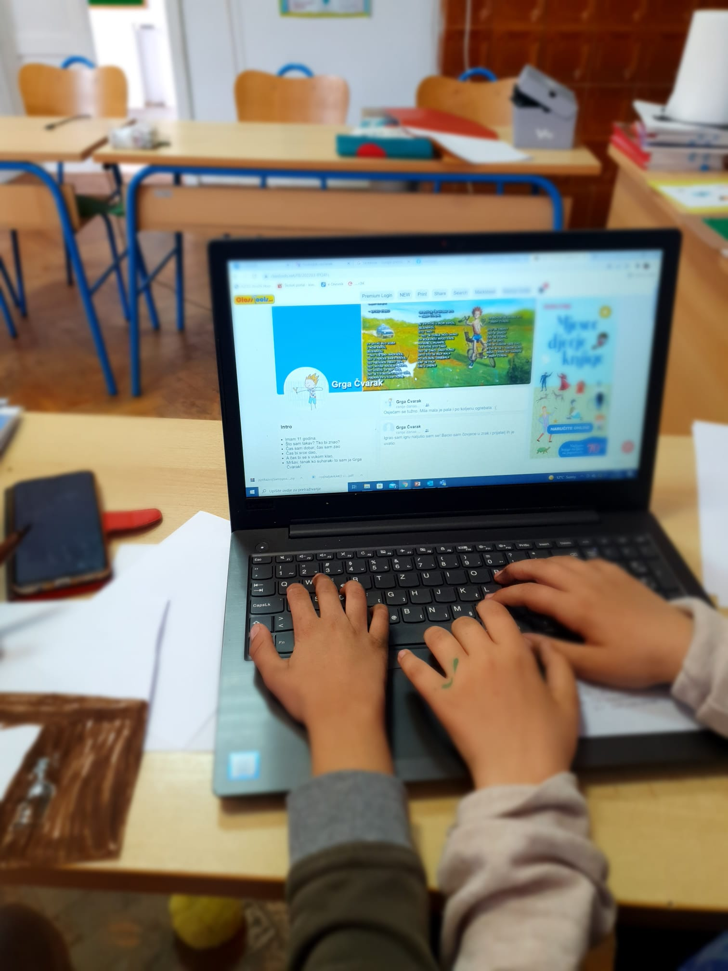
Učenici podijeljeni u skupine odabrali su najdraži književni lik i izradili njegovu fakebook stranicu te su povezali svoje najdraže likove u mrežu.
https://www.classtools.net/FB/202203-fPQ4Fs
https://www.classtools.net/FB/202203-bnYvLk
https://www.classtools.net/FB/202203-tAMxQn

Slide 4
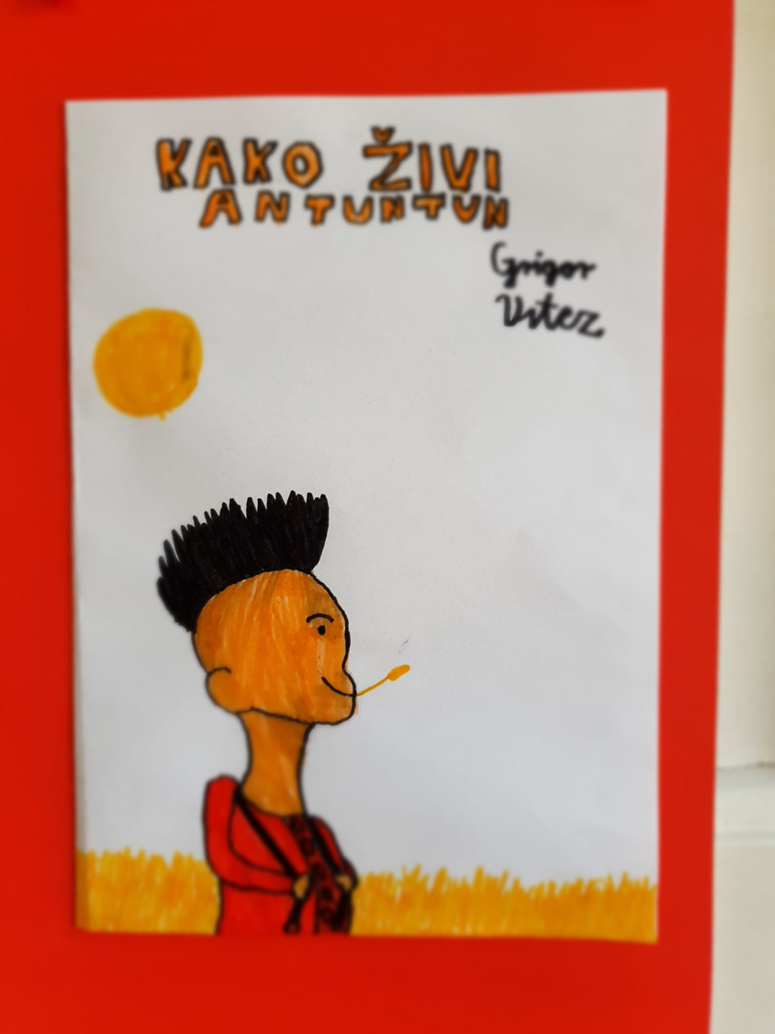
Na satu likovne kulture napravili smo razrednu slikovnicu ˝Kako živi Antuntun˝.

Slide 5
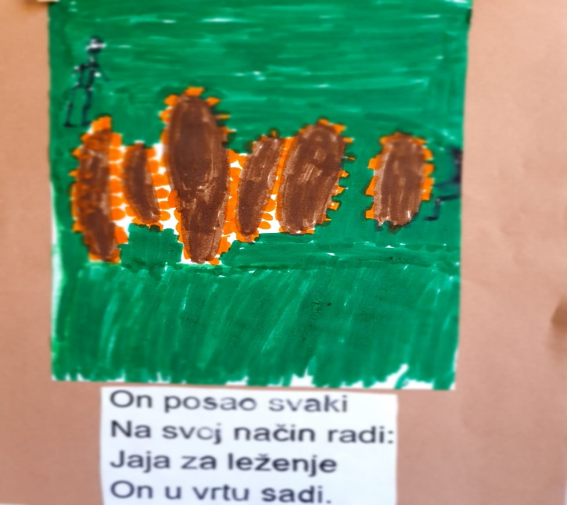
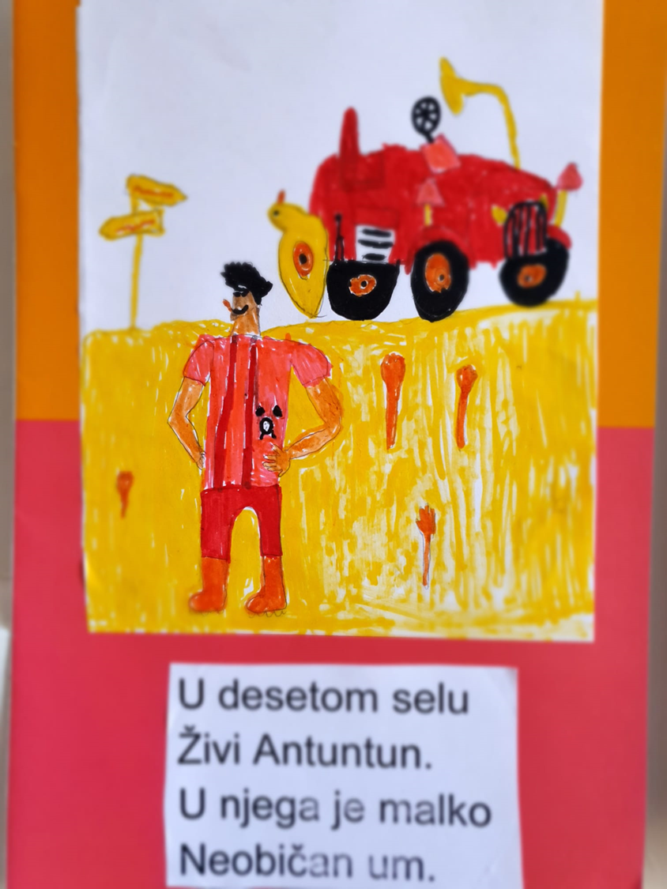
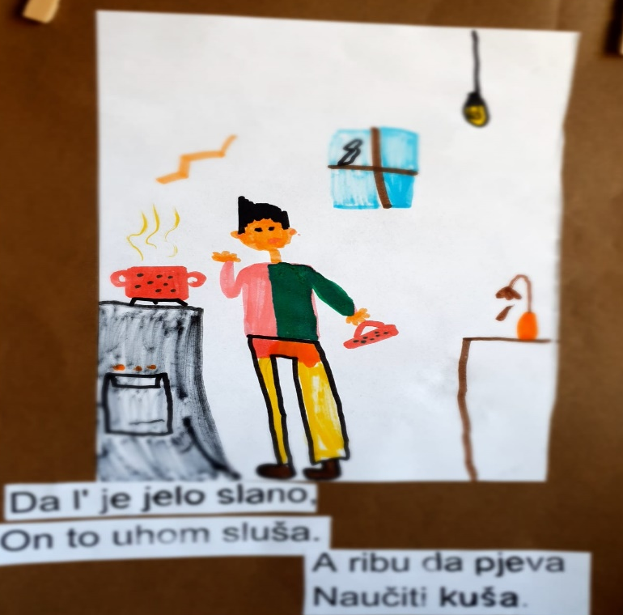
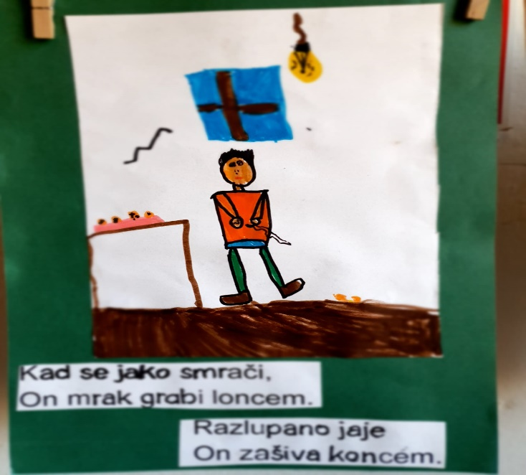
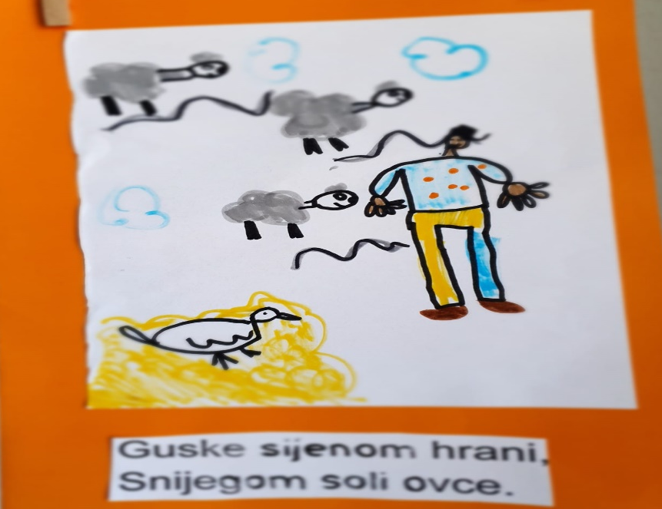

Slide 6
Učenici su uživali u izradi fakebook stranica i razredne slikovnice.

Slide 7
Izradile učiteljice Irena Miočić i Ena Bošković s učenicima PO Krneza.

